Slide 1



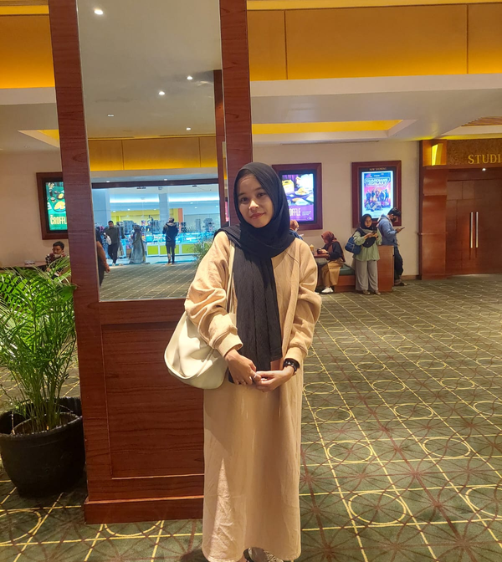

KELOMPOK 6
WINA RISKA NEFIA
MELISAH KALAKA
NINI SURYANI BAKRI
A. DWI AMELIA HAFSAN

Slide 2











aplikasi musik online berbasis web

Slide 3
LATAR BELAKANG
Pada era digital saat ini, aplikasi musik online berbasis web telah menjadi bagian penting dari kehidupan sehari-hari banyak orang. Aplikasi semacam itu memungkinkan pengguna untuk mengakses dan mendengarkan musik secara streaming melalui perangkat komputer atau perangkat seluler mereka. Aplikasi musik online berbasis web telah menjadi fenomena yang merubah cara kita mendengarkan musik. Munculnya teknologi internet yang terus berkembang telah membuka pintu bagi pengembangan aplikasi musik online yang memungkinkan pengguna untuk mengakses jutaan lagu dengan mudah melalui perangkat komputer atau perangkat seluler mereka. Aplikasi Music Online adalah platform digital yang dirancang untuk memberikan pengguna akses mudah dan fleksibel ke berbagai jenis musik melalui internet. Berkat kemajuan teknologi dan kebutuhan yang terus berkembang, aplikasi musik online telah menjadi sangat populer di kalangan pengguna di seluruh dunia. Sebelum adanya aplikasi musik online, pendengaran musik terbatas pada radio, CD, atau unduhan digital yang memerlukan penyimpanan lokal pada perangkat. Namun, dengan kemunculan aplikasi musik online, pengguna dapat dengan mudah mengakses jutaan lagu dari berbagai genre musik melalui koneksi internet tanpa perlu menyimpannya secara fisik.

Slide 4



TUJUAN
Adapun tujuan dari musik online ini berdasarkan latar belakang yang telah dibuat:
1. Untuk mempermudah pengguna dalam mengakses musik online hanya dengan terhubung perangkat yang terhubung dengan internet.
2. Untuk memenuhi tugas UTS dari mata kuliah Perancangan Web.

Slide 5
MANFAAT
1. Lebih mudah dalam mengakses musik online dan lebih cepat bisa menghemat waktu ataupun biaya.
2. Dalam aplikasi musik online banyak menawarkan berbagai genre musik dari berbagai penyanyi yang telah di sediakan didalamnya dan dapat pengguna juga dapat memili lagu sesuai dengan selera masing-masing.
3. Lebih menghemat ruang penyimpanan di handphone /laptop

Slide 6


“APLIKASI MUSIC ONLINEN BERBASIS WEB”
INDEX.HTML
JAVA SCRIPT
TUNE VIBES
STYLE.CSS

Slide 7
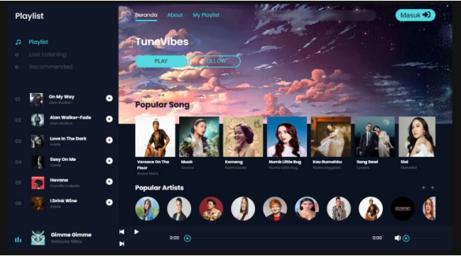
HALAMAN UTAMA
Pada bagian ini akan menampilkan aplikasi music online dengan berbagai judul lagu di dalamnya. Pengguna pun sudah bisa mendengarkan musik sesuai denga kesukaan dan seleranya. Pada menu utama juga ini ada beberapa fitur yang terdapat di dalamya Fitur MyPlaylist, Abaout dan Tombol Logout.
BY WINA RISKA NEFIA

Slide 8
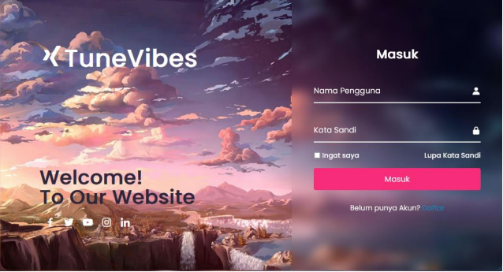
LOGIN/MASUK
Pada bagian ini sebelum kita masuk halaman utama, kita harus masuk dengan menggunakan nama pengguna dan kata sandi yang sudah di daftakan diakun. Setelah itu kita menekan “Masuk” dan kita akan diarahkan ke halaman utama.
BY NINI SURYANI BAKRI

Slide 9
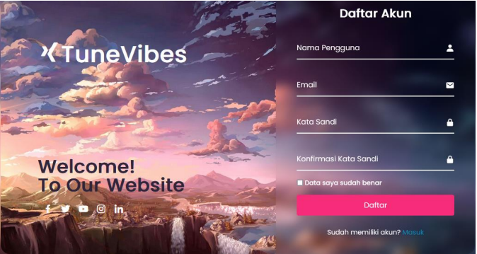
DAFTAR AKUN
Pada bagian ini sebelum kita masuk pengguna harus membuat/ daftar akun dulu dengan memasukkan data berupa nama pengguna, email, kata sandi dan konfirmasi sandi lalu menekan tombol “Daftar” dan kita akan diarahkan di halaman utama.
BY NINI SURYANI BAKRI

Slide 10
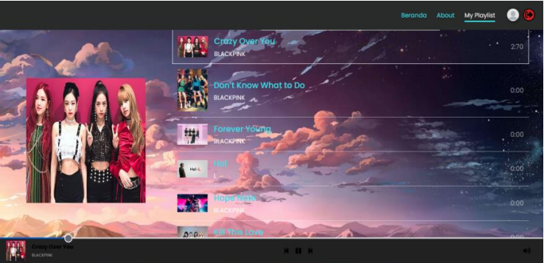
MENU TAMBAHAN
Pada bagiaan ini adalah menu tambahan dari menu utama. Jika pendengar dan pengguna ingin mendengarkan lagu lain bisa beralih ke Mplaylist didalamya ada beberapa lagu yang bisa didengarkan.
BY MELISAH KALAKA

Slide 11
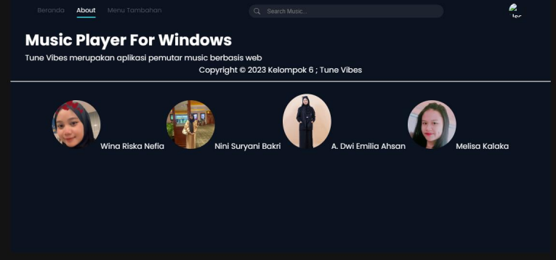
MENU INFO APLIKASI MUSIK ONLINE
Pada bagian ini kita memasuki menu info aplikasi musik yang didalamya ada berisi tentang tunes viber (nama kelompok yang membuatnya) dan ada juga profil beserta foto dari penciptanya.
BY DWI AMELIA

Slide 12
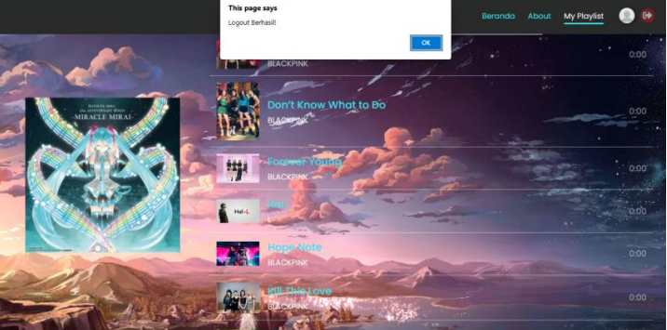
LOG OUT
Pada bagiaan ini adalah dimana pada saat kita ingin keluar dari aplikasi musik online
BY MELISAH KALAKA

Slide 13

HARAPAN
Harapan saya dari aplikasi yang di buat ini yaitu aplikasi musik online berbasis web bisa memberikan banyak manfaat kepada pengguna terutama untuk pengguna yang tidak ingin mendowndload aplikasi di playstore/appstore dia bisa mengakses musik melalui web yang kami buat
Thanks
thankyou for your atention

